Slide 1
Thực hành toán cao cấp
TRƯỜNG ĐẠI HỌC VĂN LANG
KHOA CÔNG NGHỆ THÔNG TIN
Bài 1: Xử lý số và hình thức với python

Slide 2
Hình thức nộp bài buổi 1
Điểm danh trên fit-lab

Slide 3
Hình thức nộp bài buổi 1
Làm bài thực hành
Tạo file word
Đặt tên file: hovaten_mssv_lab2
Đầu mỗi file word ghi chú dòng lệnh: họ và tên – mã số sinh viên – lab2
File word này sinh viên sẽ ghi lại:
Kết quả bài làm (hoặc code)
Nhận xét kết quả (hoặc so sánh – tùy yêu cầu mỗi bài )
File code:
Đặt tên file: hovaten_mssv_lab2.py
Dòng đầu tiên của file code: ghi chú dòng họ và tên_mssv –dd.mm.yyyy

Slide 4
Hình thức nộp bài buổi 1
Bài tập đầu giờ - khởi động – điểm danh đầu giờ ➔ chấm tại lớp
Làm bài thực hành
Nộp trên fit-lab (file word) – Nộp tại lớp, SV nào không đăng nhập hệ thống được có thể nhờ bạn khác nộp dùm
Nộp trên elearning (Nén file word và file code lại – hoặc nộp cả 2 file rời mà không cần nén) – Nộp tại lớp và có giới hạn về thời gian (không quá 10 phút sau khi kết thúc lớp)

Slide 5
Nội dung thực hành
Ôn tập sử dụng vòng lặp
Ứng dụng trong tính tổng chuỗi và tích phân theo lý thuyết
Thư viện sympy
Cài đặt thư viện sympy (nếu chưa có)
Import thư viện
Các hàm cơ bản trong sympy

Slide 6
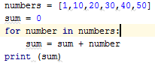

Nội dung thực hành
Ôn tập sử dụng vòng lặp
for
Sử dụng duyệt mảng
Sử dụng range

Slide 7

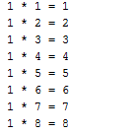
Nội dung thực hành
Ôn tập sử dụng vòng lặp
for lồng nhau

Slide 8

Nội dung thực hành
Ôn tập sử dụng vòng lặp
Ứng dụng tính tổng của chuỗi
Hướng dẫn: các phần tử trong chuỗi có dạng y= 1/2^{n}
Đặt n có giá trị lần lượt là 3,5, 10000
Viêt vòng lặp để tính tổng của n lần y

Slide 9
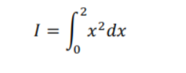
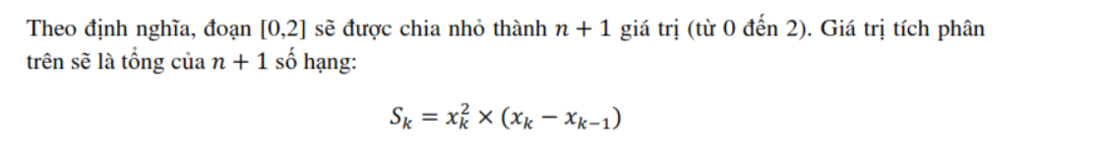
Nội dung thực hành
Ôn tập sử dụng vòng lặp
Ứng dụng tính tích phân theo lý thuyết
Chia đoạn 0,2 ra thành n đoạn ➔ tạo ra 1 danh sách mà mỗi phần tử trong danh sách là k/n/2
Viết vòng lặp để tính S

Slide 10
Nội dung thực hành
Thư viện sympy
Là thư viện của python, hỗ trợ cho các tính toán trong toán học
Cài đặt:
Xác định thư mục cài đặt python
Vào thư mục scripts trong thư mục này
Dùng cmd và di chuyển đến thư mục scripts
Dùng lệnh: pip install sympy
Sau khi cài đặt xong ➔ restart lại PC

Slide 11
Nội dung thực hành
Thư viện sympy
Là thư viện của python, hỗ trợ cho các tính toán trong toán học
Sử dụng sympy:
Dùng lệnh: from sympy import *

Slide 12
Nội dung thực hành
Thư viện sympy
Các hàm cơ bản trong sympy:
Rational (num1, num2): định nghĩa kiểu dữ liệu phân số ➔ số được định nghĩa có dạng num1/num 2
Symbol(‘biến’): định nghĩa 1 biến
Ví dụ: x = Symbol(‘x’) ➔ định nghĩa biến x
Số e: exp(1)
evalf(): chuyển biểu thức về dạng số thực

Slide 13
Nội dung thực hành
Thư viện sympy
Các hàm cơ bản trong sympy:
denoms (biểu thức): trả về danh sách các mẫu số của “biểu thức”. Để sử dụng hàm này cần phải import thư viện: from sympy.solvers.solvers import denoms
solve(‘biểu thức có chứa biến’): Tìm các giá trị của biến làm cho biểu thức =0
Ví dụ: bt = (x+7)*(x-2)
solve(bt) ➔ trả về {-7, 2}

Slide 14
Nội dung thực hành
Thư viện sympy
Các hàm toán học:
Hàm sympy.sin: sympy.sin(number) hoặc sympy.sin(symbol)
Ví dụ: sympy.sin(math.pi/2)
Hoặc: goc = Symbol(“goc”)
Sympy.sin(goc)
math.sin(number) #không sử dụng được symbol và phải import thư viện math
Ví dụ: math.sin(math.pi/2)
equals: so sách 2 biểu thức (giống như sử dụng ==) ➔ trả về true/false
Ví dụ: a.equals(b)

Slide 15
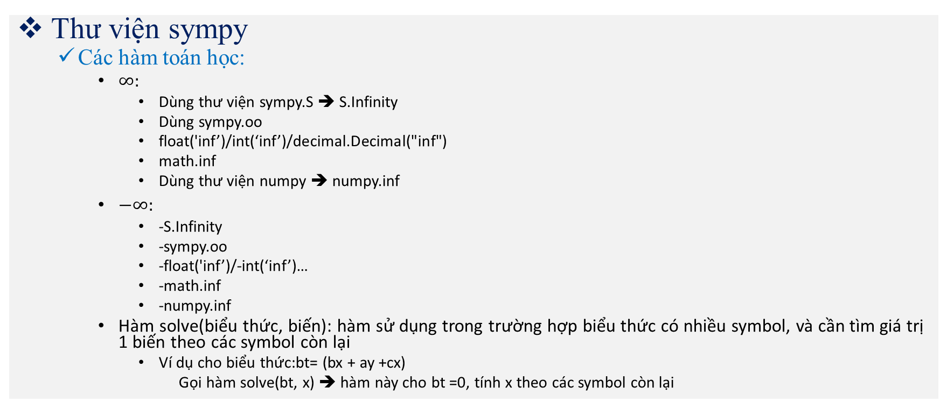
Nội dung thực hành
Thư viện sympy
Các hàm toán học:
$∞:$
Dùng thư viện sympy.S ➔ S.Infinity
Dùng sympy.oo
float('inf’)/int(‘inf’)/decimal.Decimal("inf")
math.inf
Dùng thư viện numpy ➔ numpy.inf
$−∞:$
-S.Infinity
-sympy.oo
-float('inf’)/-int(‘inf’)…
-math.inf
-numpy.inf
Hàm solve(biểu thức, biến): hàm sử dụng trong trường hợp biểu thức có nhiều symbol, và cần tìm giá trị 1 biến theo các symbol còn lại
Ví dụ cho biểu thức:bt= (bx + ay +cx)
Gọi hàm solve(bt, x) ➔ hàm này cho bt =0, tính x theo các symbol còn lại

Slide 16
Nội dung thực hành
Thư viện sympy
Các hàm toán học:
Tính giới hạn:
Sử dụng thư viện Limit (form sympy import Limit)
Limit (biểu thức, biến, giá trị mà biến tiến tới).doit()
Ví dụ: k= Limit(x+1, x, 0).doit()
subs: thế giá trị cụ thể vào 1 biến (biến được biểu diễn bằng symbol)
Ví dụ:
X = symbol(‘x’)
Bt = X*2 +1
y= Bt.subs({‘X’:1}) # thế giá trị 1 vào X ➔ Bt = 1*2+1
Hoặc y=Bt.subs(x,1)

Slide 17
Nội dung thực hành
Thư viện sympy
Các hàm toán học:
subs: thế giá trị cụ thể vào 1 biến (biến được biểu diễn bằng symbol)
Ví dụ trường hợp nhiều biến:
x = Symbol('x')
z = Symbol('z')
bt = x**2 + 4*x + 5*z
k = bt.subs({"x": 1, "z": 3})
#cách 2:
h = bt.subs([(x, 1), (z, 2)])

